Slide 1
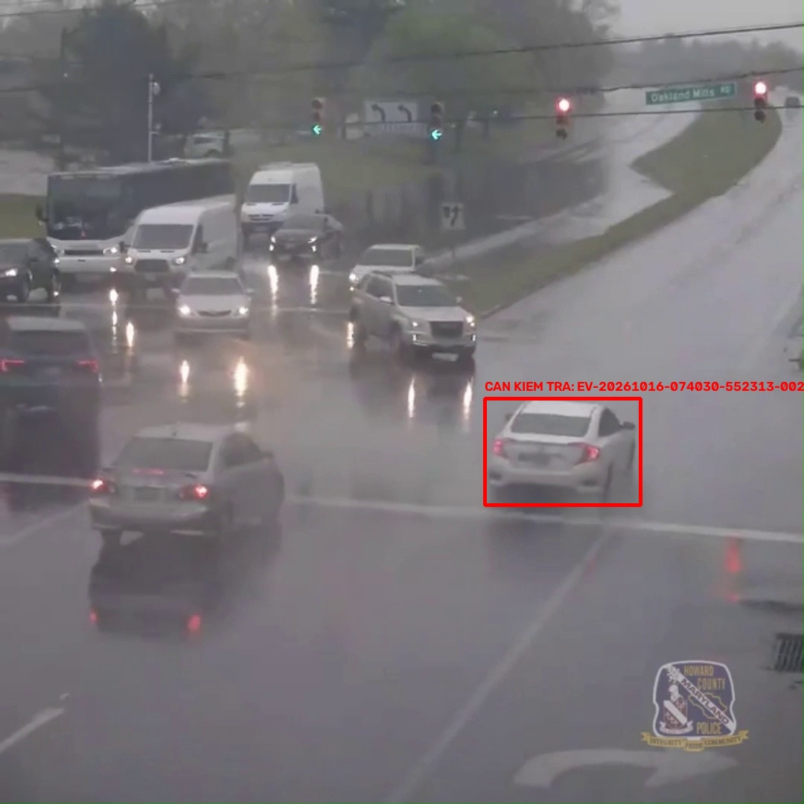
Phát hiện phương tiện
vượt đèn đỏ
Cách hoạt động, huấn luyện và đánh giá
Video camera cố định
YOLO nhận diện xe, ByteTrack theo dõi ID
Trạng thái đèn và hình học xác định sự kiện
Báo cáo tóm tắt dự án RedLight Detection
01 / 10
Notes:
Mở đầu: Hệ thống nhận diện xe, theo dõi quá trình di chuyển và kiểm tra xe đi qua vạch khi đèn đỏ. Kết quả có ảnh bằng chứng để kiểm tra lại.
Nguồn: README.md, config.yaml, main.py.

Slide 2
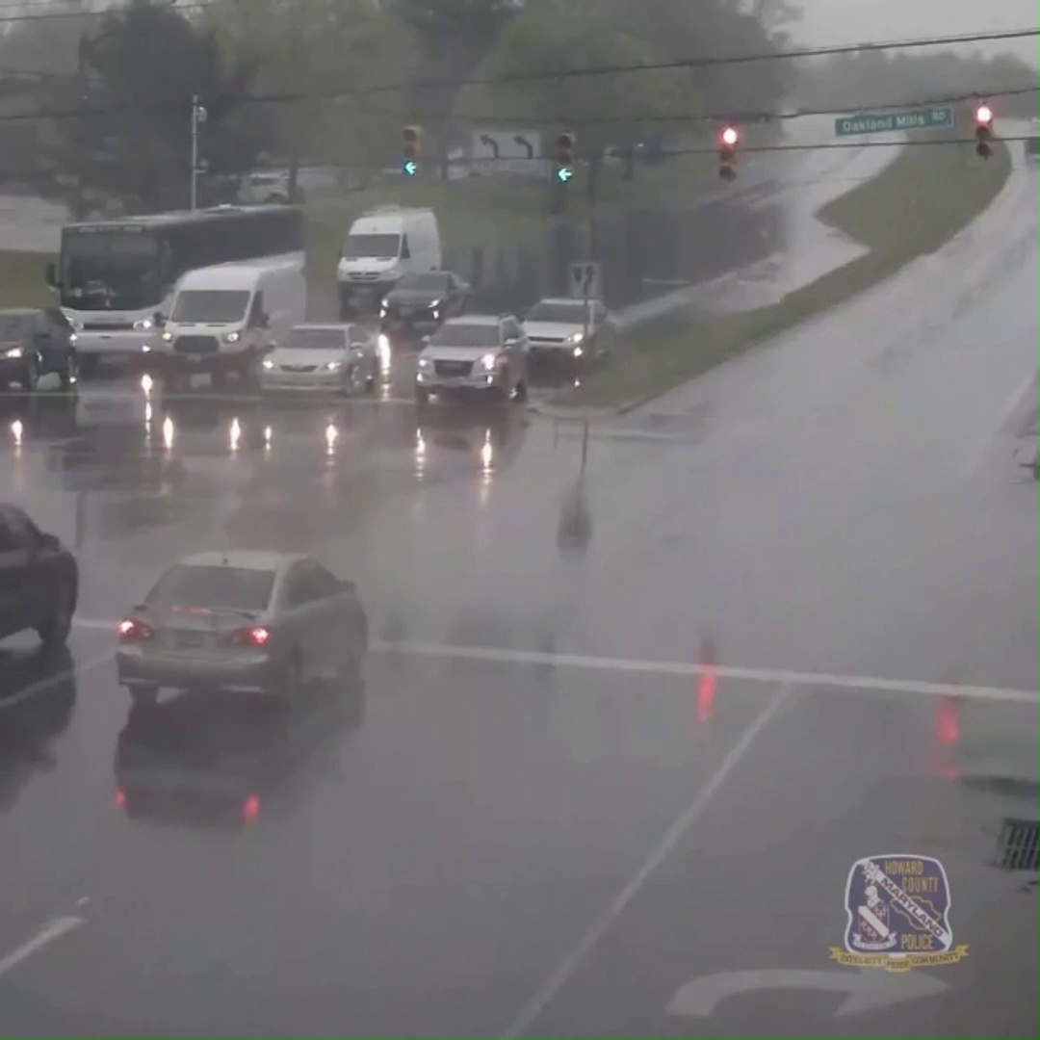
Luồng xử lý và thuật toán
01 Thiết lập camera
Chọn vạch, hướng xe và vùng đèn theo làn.
02 Nhận diện xe
YOLO11x tìm xe. ByteTrack duy trì ID qua các frame.
03 Đọc trạng thái đèn
YOLOv8s tìm đèn. MobileNetV2 kết hợp HSV đọc màu.
04 Kiểm tra và lưu
Theo dõi xe cắt vạch, xác nhận rồi lưu ảnh và thời điểm.
Đầu ra: video minh họa, sự kiện JSON/CSV và ảnh bằng chứng
02 / 10
Notes:
YOLO giải quyết phát hiện xe trong từng khung hình. ByteTrack liên kết các lần phát hiện để biết đó là cùng một chiếc xe. YOLOv8s pretrained COCO tìm đèn trong vùng đã hiệu chỉnh. Classifier MobileNetV2 Autoware được ưu tiên khi đủ tin cậy, HSV hỗ trợ khi kết quả mạng chưa rõ. Bộ lọc màu mặc định xác nhận trạng thái qua 3 frame.
Nguồn: main.py, src/traffic_light_detector.py, src/light_classifier.py. Vạch mặc định do người dùng xác nhận. Tự đề xuất vạch bằng CLAHE, ngưỡng thích nghi, HoughLinesP chỉ là thử nghiệm.

Slide 3
Điều kiện xác nhận xe vượt vạch
Trước vạch
Đã quan sát điểm đại diện của xe ở phía trước.
Cắt vạch đúng hướng
Quỹ đạo phải cắt đoạn vạch đang giám sát.
Đèn đỏ khi cắt
Dùng trạng thái đèn của đúng làn xe.
Xác nhận vị trí
Xe ở phía sau đủ 3 quan sát. Mỗi ID ghi một lần.
Điểm đại diện mặc định: trung điểm cạnh đáy khung bao xe
03 / 10
Notes:
Giải thích hình học: khoảng cách có dấu cho biết điểm xe nằm ở phía nào của vạch. Cấu hình hướng giúp phân biệt trước và sau. Công thức d(P) = ((x-xA)(yB-yA) - (y-yA)(xB-xA)) / độ dài AB. Hệ thống kiểm tra giao với đoạn vạch hữu hạn. Xe xuất hiện sẵn sau vạch chưa đủ điều kiện. Nếu xe quay lại trước khi đủ xác nhận, ứng viên bị hủy. Điểm đáy bbox chỉ là điểm đại diện, chưa phải bánh hay đầu xe thực. Mất track ngắn được xử lý theo cấu hình, mất ID hoàn toàn vẫn có thể gây lỗi.
Nguồn: src/crossing_tracker.py, src/violation_engine.py, config.yaml.

Slide 4
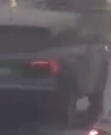
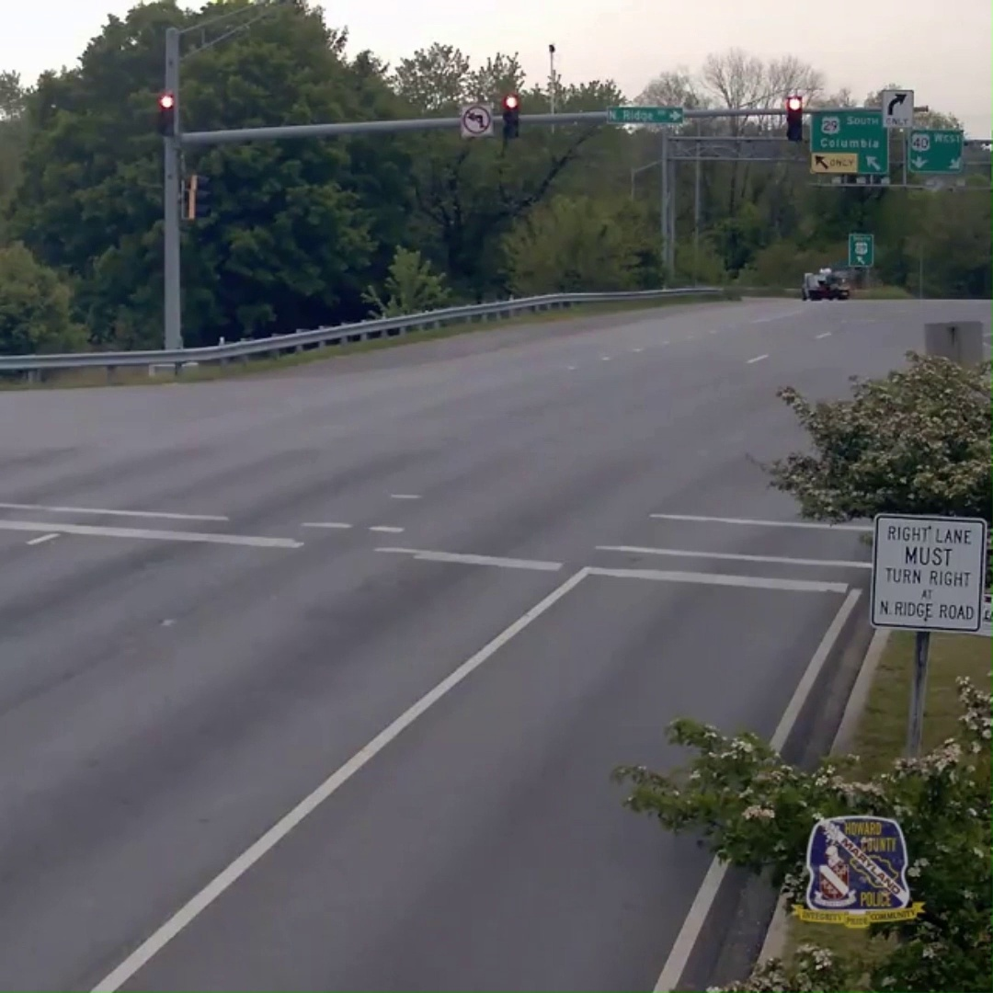
Pretrained và fine tune trong project
Pretrained
Fine tune
Mô hình đã được huấn luyện trước.
Pipeline video đang dùng YOLO11x COCO, YOLOv8s COCO và MobileNetV2 có sẵn.
Tiếp tục học từ trọng số pretrained.
Notebook đã fine tune SSD300-VGG16, YOLOv8s và YOLO11x để so sánh nhận diện xe.
Không train từ đầu. ByteTrack và luật cắt vạch không cần training trong project.
04 / 10
Notes:
Câu trả lời khi được hỏi có train không: Có, em fine-tune ba detector từ trọng số pretrained, không huấn luyện từ đầu. Riêng pipeline video mặc định hiện dùng YOLO11x pretrained COCO. Thao tác chọn tọa độ vạch và vùng đèn là hiệu chỉnh hình học, không phải học mô hình. weights/yolov8s.pt để tìm đèn là checkpoint COCO 80 lớp, khác checkpoint phương tiện 5 lớp trong thí nghiệm.
Nguồn: config.yaml, training/traffic_training.py và notebooks/train-traffic-3-models-modal-h100.ipynb.

Slide 5
Dữ liệu và kết quả nhận diện xe
COCO subset: 1.000 train, 200 validation, 200 test
5 lớp phương tiện, 80 epoch mỗi model, seed 42
Mô hình | mAP50 | mAP50–95 | F1 | FPS
SSD300-VGG16 | 0,433 | 0,257 | 0,445 | 166,8
YOLOv8s | 0,519 | 0,318 | 0,529 | 119,9
YOLO11x | 0,513 | 0,309 | 0,514 | 65,2
YOLOv8s đạt mAP cao nhất. SSD đạt FPS cao nhất.
Kết quả detector đã fine tune trên COCO subset. FPS đo trên GPU H100.
05 / 10
Notes:
Checkpoint tốt nhất được chọn bằng validation, sau đó đánh giá trên test. SSD dùng ảnh 300×300, batch 8. YOLOv8s dùng 640×640, batch 8. YOLO11x dùng 640×640, batch 4. P/R/F1 đo ở confidence 0,25 và IoU 0,50. mAP50–95 dùng nhiều ngưỡng IoU nên không áp dụng riêng điều kiện 0,50 của F1. FPS đo detector batch 1, FP32 trên H100. Thí nghiệm có một seed. Khởi tạo pretrained COCO rồi test trên COCO subset chưa chứng minh tổng quát trên camera mới.
Nguồn: output cell 18/20 của notebooks/train-traffic-3-models-modal-h100.ipynb. Kết quả thuộc checkpoint fine-tune, không phải checkpoint pretrained mặc định của pipeline.

Slide 6
mAP đánh giá chất lượng nhận diện
mAP là trung bình AP của các lớp đối tượng
Precision
Trong những xe báo ra, bao nhiêu là đúng.
Recall
Trong những xe có thật, tìm được bao nhiêu.
IoU
Diện tích giao / diện tích hợp của hai khung.
mAP50 và mAP50–95
Ngưỡng IoU 0,50 hoặc trung bình từ 0,50 đến 0,95.
mAP 0,318 không có nghĩa chỉ nhận đúng 31,8% số xe.
06 / 10
Notes:
AP tổng hợp đường Precision–Recall khi thay đổi ngưỡng tin cậy cho một lớp, mAP lấy trung bình AP các lớp. Hai khung trong IoU là bbox dự đoán và bbox nhãn. IoU càng gần 1 thì định vị càng khớp. mAP50–95 lấy trung bình các ngưỡng IoU 0,50 đến 0,95 với bước 0,05 nên yêu cầu chặt hơn mAP50. Không dùng mAP detector để tuyên bố accuracy vượt đèn đỏ.
Nguồn định nghĩa triển khai: training/traffic_training.py, evaluate_detector và detection_diagnostics. Kết quả: notebook đã chạy.

Slide 7
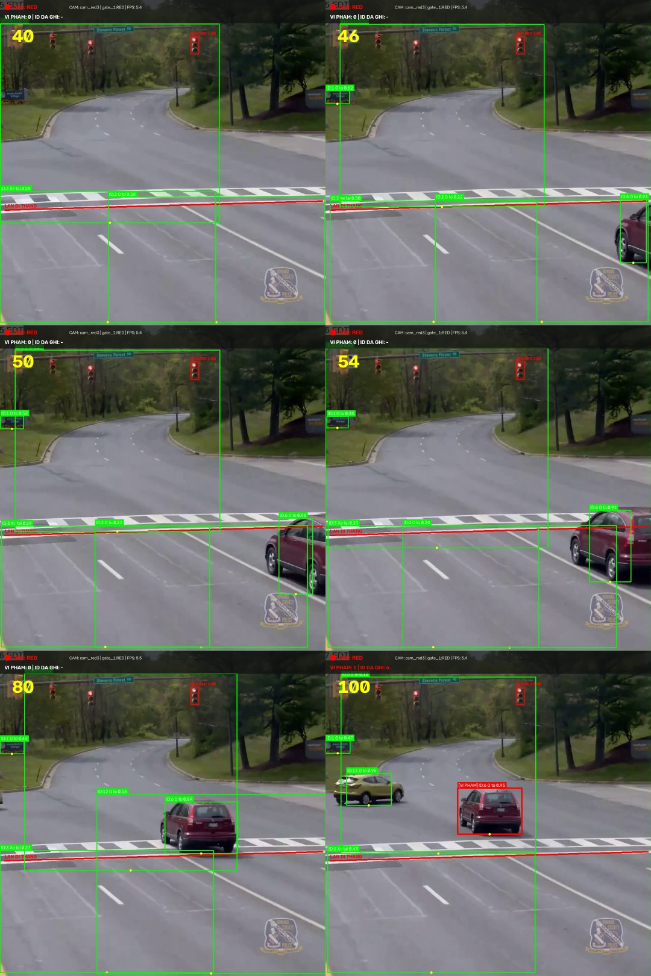
FPS đo tốc độ xử lý
FPS = số frame / giây
Video 30 FPS cần khoảng
30 FPS toàn pipeline
để xử lý theo kịp đầu vào.
FPS cao hơn nghĩa là nhanh hơn.
Chất lượng nhận diện đo riêng.
Đo detector trên H100, batch 1, FP32. Chưa phải FPS toàn hệ thống.
07 / 10
Notes:
Ví dụ nếu video có 30 FPS mà hệ thống xử lý 10 FPS và giữ mọi frame, cần khoảng 3 giây để xử lý 1 giây video. Detector 119,9 FPS trên H100 không có nghĩa pipeline hoàn chỉnh chạy 119,9 FPS. Tracking, đọc đèn, kiểm tra vi phạm và lưu video đều cần thời gian.
Nguồn: notebook output bảng test benchmark. Chart và workbook lấy từ deck project, giữ số liệu 166,8, 119,9 và 65,2.

Slide 8
Vì sao YOLO11x có FPS thấp nhất
Cấu hình | SSD300-VGG16 | YOLO11x
Tham số | 24,3 triệu | 56,9 triệu
Ảnh đầu vào | 300 × 300 | 640 × 640
FPS trên H100 | 166,8 | 65,2
YOLO11x là bản lớn, xử lý ảnh có khoảng 4,55 lần số pixel.
SSD nhanh hơn nhưng mAP thấp hơn trong lần thử này.
Tốc độ còn phụ thuộc kiến trúc và cách thực thi trên phần cứng.
08 / 10
Notes:
Số tham số không quyết định tốc độ một mình. Chênh lệch đầu vào và lượng tính toán góp phần giải thích. Không kết luận thời gian tăng chính xác 4,55 lần. Model mới hơn không tự động nhanh hơn mọi model cũ. Đây là so sánh các cấu hình thực dụng, không phải thí nghiệm cô lập riêng kiến trúc. Nếu biểu đồ là mAP thì YOLO11x không thấp nhất: YOLOv8s 0,318, YOLO11x 0,309, SSD 0,257.
Nguồn: notebook bảng test benchmark, docs/PAPER_GUIDE.md.

Slide 9
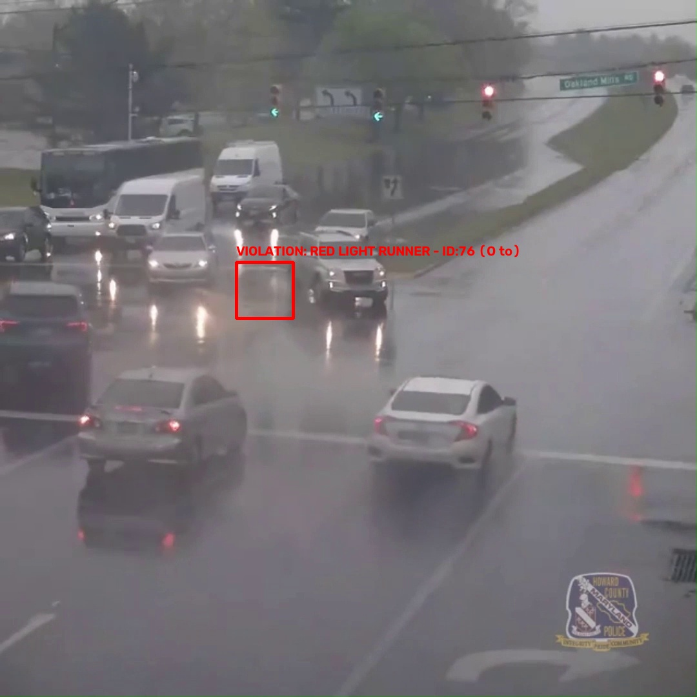
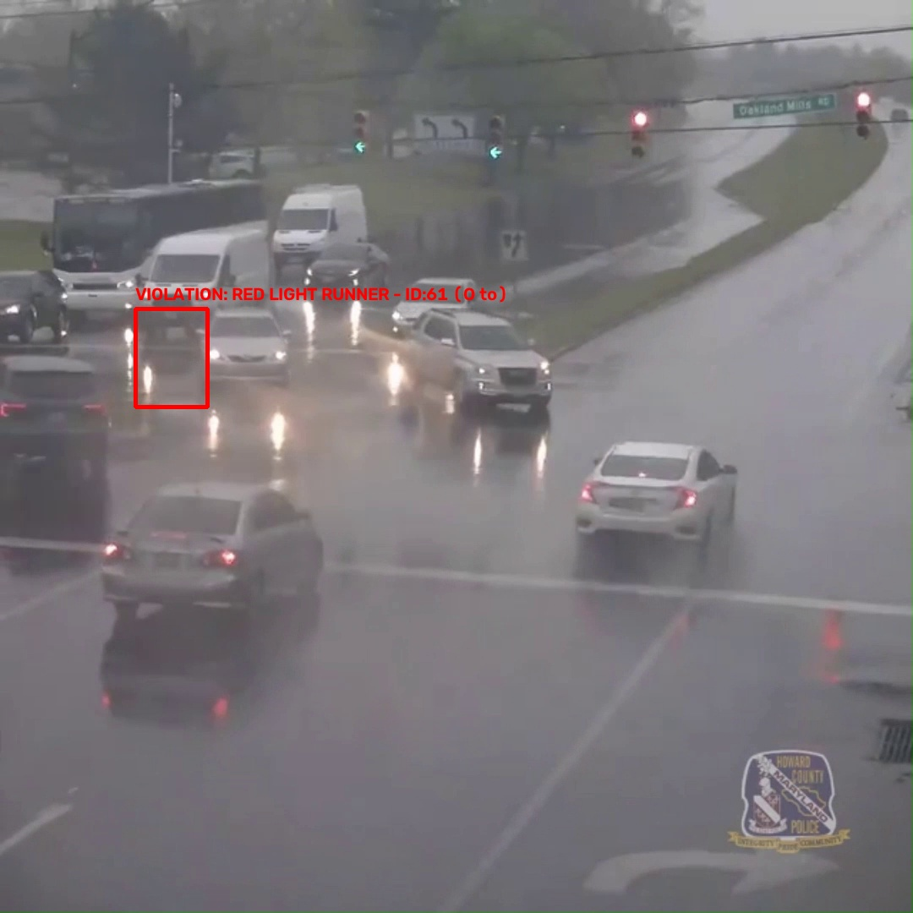
Đánh giá sự kiện vượt đèn đỏ
Gán nhãn đầy đủ trên video test rồi đối chiếu từng sự kiện
TP, FP, FN
Báo đúng, báo nhầm hoặc trùng, và bỏ sót.
Precision và Recall
P = TP / (TP + FP) R = TP / (TP + FN)
F1
F1 = 2 × P × R / (P + R)
Cách ghép sự kiện
Cùng vạch, cùng video, lệch thời gian tối đa 0,5 giây.
Hiện chưa có số đo sự kiện được kiểm chứng để kết luận độ chính xác toàn hệ thống.
09 / 10
Notes:
Project có evaluate_events.py. Script yêu cầu run đã hoàn tất, ground truth reviewed=true và video_identity khớp. Ghép một-một theo gate_id và video_time_seconds, dự đoán trùng tính FP. Cần gán cả xe model bỏ sót và video không vi phạm. Với nhiều xe qua gần nhau, ghép thời gian chưa đủ chứng minh đúng chiếc xe, cần kiểm tra quỹ đạo hoặc bbox. Chia dữ liệu theo camera/nhóm video cùng góc để tránh rò rỉ từ frame gần nhau. Đo thêm FPS toàn pipeline, nhầm màu đèn, lỗi đổi ID và các cảnh khó.
Nguồn: evaluate_events.py, docs/ACCURACY_GUIDE.md. Workspace chưa có event_metrics.json hoặc ground truth sự kiện đã kiểm duyệt.

Slide 10
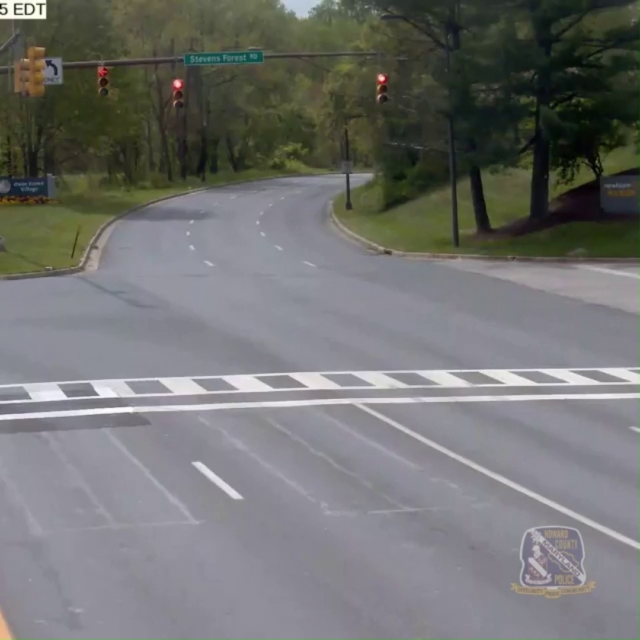
Kết luận và câu hỏi khi bảo vệ
Đóng góp của project
Kết hợp nhận diện, theo dõi và luật cắt vạch có hướng.
Lưu thời điểm và ảnh để kiểm tra lại.
Có train mô hình không
Có fine tune 3 detector. Pipeline video hiện dùng pretrained.
Vì sao dùng YOLO11x
Bảng đo checkpoint fine tune trên COCO subset.
Lựa chọn pipeline cần đánh giá thêm trên camera thực.
Giới hạn và bước tiếp
Cần hiệu chỉnh từng camera và gán nhãn video test.
Bổ sung cảnh đêm, che khuất và đo F1 sự kiện.
10 / 10
Notes:
Cách trả lời: Em không huấn luyện mạng phát hiện vượt đèn đỏ theo kiểu đầu-cuối. Em sử dụng detector và classifier pretrained, có thí nghiệm fine-tune detector, sau đó kết hợp ByteTrack cùng luật hình học theo thời gian. YOLOv8s tốt nhất trên COCO subset không đồng nghĩa tốt nhất trên camera mục tiêu. Pipeline hiện dùng YOLO11x pretrained theo kiểm tra trực quan ghi trong tài liệu, chưa có benchmark camera đủ để khẳng định tối ưu. Cần tránh gọi confidence 0,99 trên một crop là accuracy hệ thống 99%.
Nguồn: README.md, config.yaml, docs/ACCURACY_GUIDE.md, docs/PAPER_GUIDE.md và notebook đã chạy.

